Slide 1
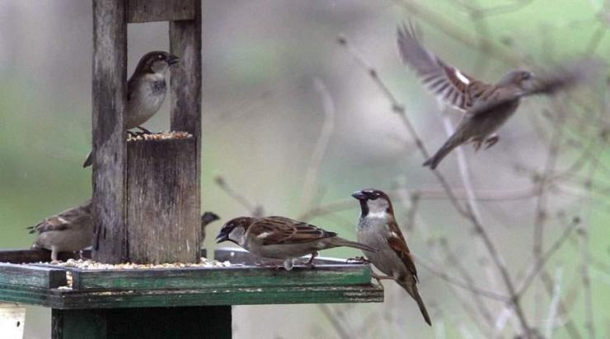
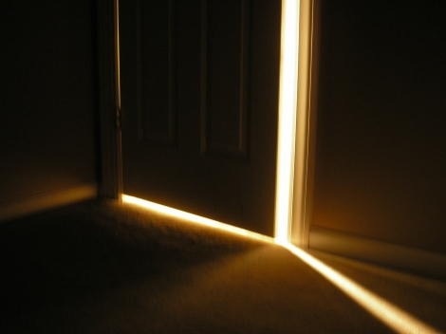
Lyse nætter
Alberthe Winding
Nu kommer fuglene igen
og lyset vælter pludselig ind
det kommer gennem alle sprækker,
lyse nætter er tilbage
Alt hvad der rørte sig blev gemt
da du var rejst var det så nemt.
Men hjertet ved godt hvad det ønsker sig,
at pynte sig for dig
du er tilbage, du er hos mig
du er tilbage, med varme dage,
du er hos mig

Slide 2
Nu kommer lydene igen
og verden vælter pludselig ind
med parasoller og sandaler
bølger maler alt i sand
Jeg havde huset fuld af vind
og nye frugter fløjet ind.
Men hjertet ved godt hvad det ønsker sig,
at pynte sig for dig
du er tilbage, du er hos mig
du er tilbage, med varme dage,
du er hos mig

